Slide 1

网呈内部培训 ums外设管理及其使用介绍

Slide 2
主 要 内 容
ums的外设管理
ums对外设的使用

Slide 3
ums的所有板卡及业务-回顾
板卡 | 运行业务
Mpc2 | 主控、时间同步
IS2.2 | 接入、转发、重传
Cri2 | 转发或sip gk 升级服务器
Apu2（Apu2-TP） | 混音、音频适配
Mpu2 | 传统合成或视频适配
Mpu2_Eard | 传统合成或视频适配
Mpu2_Eard（Mpu2-TP） | 多画面合成
Hdu2 | 电视墙

Slide 4
什么是外设
相对于ums主控业务，所有需要向ums主控注册，并能给ums主控提供相应功能的业务，统称为外设
非媒体资源外设：时间同步、 接入、转发、重传
媒体资源外设：传统合成、多画面合成、混音、音视频适配、电视墙
狭义的ums，单指的是主控业务，广义的ums是包含主控及所有外设业务的集合

Slide 5
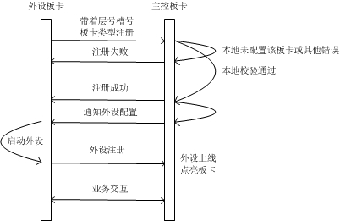
ums的外设管理
ums的外设管理模块（umseqp）
mpc2作为主控板卡，运行主控、时间同步业务；
其余板卡都作为mpc2的外设板卡，其注册流程如下所示：

Slide 6
外设-时间同步
时间同步外设跟ums主控业务一样，都运行在mpc2板卡上，启动后，直接向ums注册
时间同步外设目前用于向ums上报时间，并将ums设置的时间写到配置文件中，以便ums将时间同步到其余外设板卡
B6版本ums，各板卡间时间同步功能将由ntp实现

Slide 7
外设-接入
接入外设，运行在is2.2板卡上，启动后，直接向ums注册
接入外设主要用于ums会议中呼叫会场入会，同时为ums提供被呼的功能，以及为ums会议模板的提供注册及在线地址簿查询功能
支持双协议，sip和h323

Slide 8
外设-转发
转发外设，可以运行在is2.2或者cri2板卡上，启动后，首先会读取板卡的层槽信息向ums注册，板卡注册成功后，再是转发向ums注册
转发外设主要用于ums会议中会场及媒体资源外设的音视频码流的转发
ums支持多个转发外设同时接入，ums的每个会议最多能同时使用3个转发外设，并实现负载均衡

Slide 9
外设-重传
重传外设，运行在is2.2板卡上，启动后，直接向ums注册
重传外设主要用于ums会议中广播码流的缓存，处理广播码流接收方的丢包重传，及向广播码流发送方的请求重传
会场1
发言人
虚拟发言人
会场2
会场3
虚拟发言人的重传资源
会场4

Slide 10
外设-传统合成
传统合成外设，运行在mpu2或者mpu2Eard板卡上，主业务启动后，首先会读取板卡的层槽信息向ums注册，ums回复板卡注册成功，同时也会回复需要启动的外设参数，之后相应的外设再向ums注册
1个传统合成外设，抽象成1个画面合成器供会议使用
传统合成外设目前用于实现ums会议中的画面合成功能

Slide 11
外设-传统合成
mpu2或mpu2Eard板卡上的主业务包含传统合成和视频适配两种模式，启动后只能2选1
传统合成分为enhanced和basic两种子模式
1块mpu2板卡只支持1个basic模式的画面合成器
1块mpu2Eard板卡支持2个basic模式或1个enhanced模式的画面合成器

Slide 12
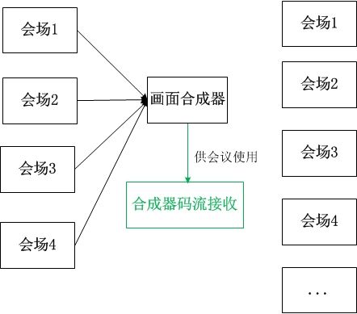
外设-传统合成
画面合成器的前适配通道数跟子模式、会议视频格式以及合成风格有关
enhance模式的画面合成器，前适配通道最多有19个
basic模式的画面合成器，前适配通道最多只有4个

Slide 13
外设-视频适配
视频适配外设，运行在mpu2或者mpu2Eard板卡上，主业务启动后，首先会读取板卡的层槽信息向ums注册，ums回复板卡注册成功，同时也会回复需要启动的外设参数，之后相应的外设再向ums注册
1个视频适配外设，抽象成1个视频适配器，1个视频适配器包含若干视频适配通道
视频适配外设用于ums会议中所有需要用到视频适配的会议场景，包括发言人、主席、双流、选看、轮询、讨论等等

Slide 14
外设-视频适配
视频适配，跟传统合成一样，也分为enhanced和basic两种子模式
1块mpu2板卡只支持1个basic模式的视频适配器
1块mpu2Eard板卡支持2个basic模式或1个enhanced模式的视频适配器
enhanced模式的视频适配器，有7个视频适配通道
basic模式的适配适配器，只有4个视频适配通道

Slide 15
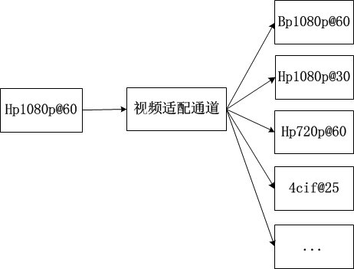
外设-视频适配
不同的视频适配通道能力有差异
enhance模式适配器的0,1通道能力3000
basic模式适配器的0,1通道能力1500
其余通道能力1000

Slide 16
外设-多画面合成
多画面合成外设，运行在mpu2Tp板卡上，启动后，首先会读取板卡的层槽信息向ums注册，板卡注册成功后，再是外设向ums注册
mpu2Tp板卡，从硬件上来说就是mpu2Eard板卡，只是软件业务不同
1块mpu2Tp板卡，可以提供4个多画面合成器供ums使用
多画面合成外设用于ums会议中的演讲模式、会议讨论、会议点名、轮询、选看等场景

Slide 17
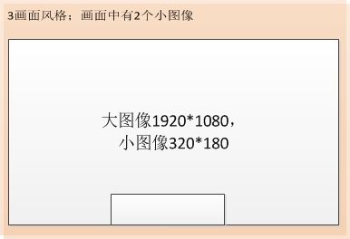
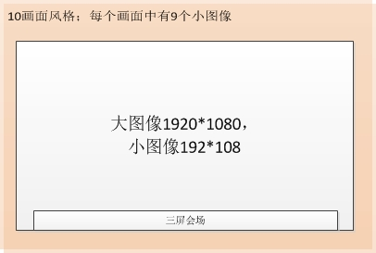
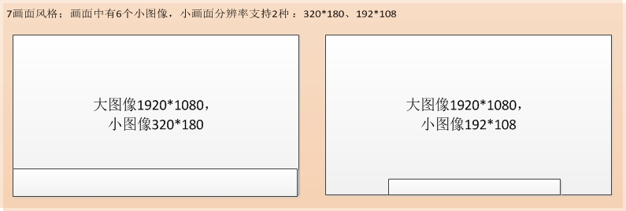
外设-多画面合成

Slide 18
外设-混音、音频适配
混音及音频适配外设，运行在apu2Tp板卡上，主业务启动后，首先会读取板卡的层槽信息向ums注册，ums回复板卡注册成功，同时也会回复需要启动的外设参数，之后相应的外设再向ums注册
1块apu2TP板卡，可提供最多4个混音器以及1个音频适配器
每个混音器可配置不同数量的混音通道，之和不超过64，1个音频适配器支持7个音频适配通道

Slide 19
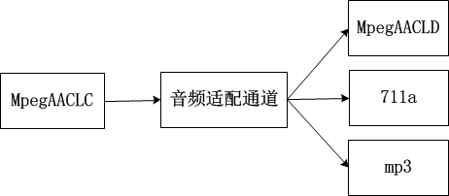
外设-混音、音频适配
混音外设用于ums会议中的讨论模式、会议混音、会议点名等场景
音频适配外设用于ums多音频格式会议中需要用到音频适配的会议场景，包括发言人、双流、主席等

Slide 20
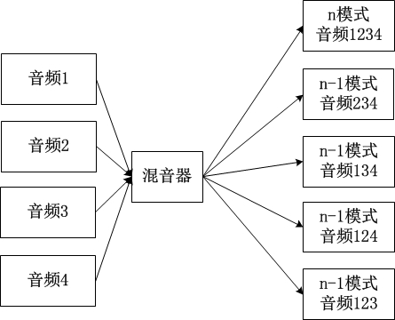
外设-混音、音频适配
混音器的通道数决定了进入混音器的音频路数
混音器可出4路不同格式的n模式音频
n-1模式只有一路，其格式取决于减去的那路音频格式

Slide 21
外设-电视墙
电视墙外设，运行在hdu2板卡上，启动后，首先会读取板卡的层槽信息向ums注册，板卡注册成功后，再是外设向ums注册
hdu2板卡，跟之前所有板卡不同，它不是插在kdv8000a机框上的板卡
1块hdu2板卡，可提供2个电视墙解码通道
1块hdu2板卡上，可任选1个通道开启4画面的合成模式
电视墙外设用于实现ums会议中的电视墙功能

Slide 22
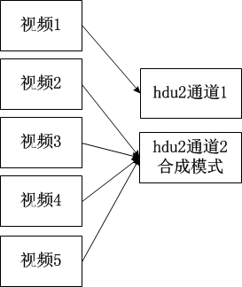
外设-电视墙
hdu2通道，在不开启合成模式的情形下，最大支持1080p的解码
开启合成模式的情形下，最大只支持720p的解码

Slide 23
问答
问答

